Slide 1
汉语言文学专业宣讲专家
石小寒
山东聊城大学文学院

Slide 2
宣讲目录
一
专业类概述
二
专业学习什么
三
就业方向与发展前景
四
学习本专业有何优势和劣势
五
学生素质要求与高校选科要求
6
聊城大学汉语言文学专业的特点与优势
六

Slide 3
第一部分

Slide 4
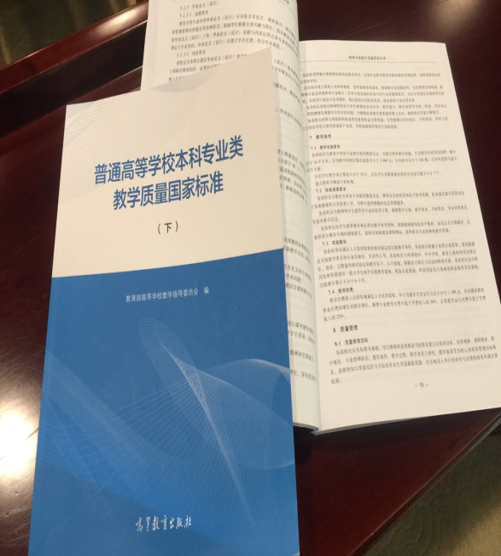
一、中国语言文学类专业概述
中国语言文学类专业植根于中华优秀传统文化、是以中华母语及母语文学为基本内函，具有深厚人文底蕴的基础学科，它与历史、哲学、艺术等人文学科关系密切。
中国语言文学类专业建设不仅关系中文人才的培养，也有助于加强校园文化建设，促进高校其他专业的学生培育人文情怀、提升综合素质。

Slide 5
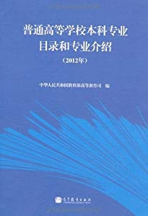
一、中国语言文学类专业概述
所在学科门类
根据《普通高等学校本科专业目录(2012年)》，中国语言文学类属于文学学科类，该目录分设哲学、经济学、法学、教育学、文学、历史学、理学、工学、农学、医学、管理学、艺术学12个学科门类，其中基本专业352种，特设专业154种。
包含专业
文学
0501 中国语言文学类
050101 汉语言文学
050102 汉语言
050103 汉语国际教育
050104 中国少数民族语言文学
050105 古典文献学

Slide 6
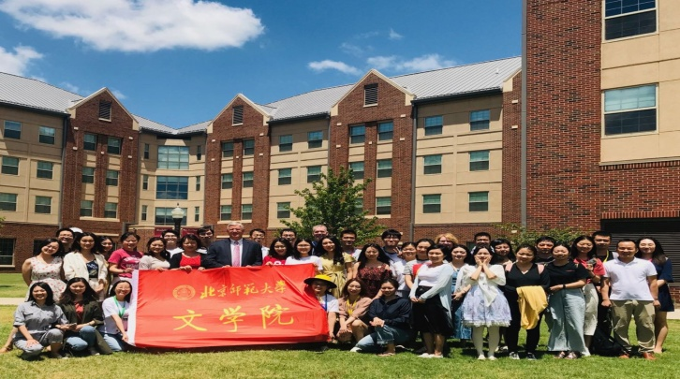
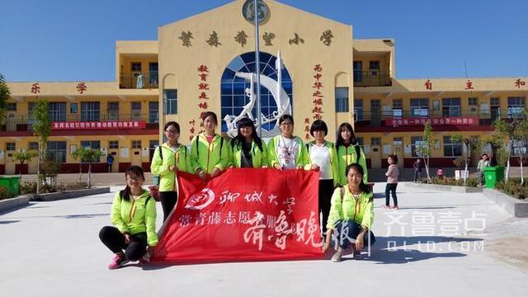
一、中国语言文学类专业概述
全国开设该专业的情况
目前，综合性大学和师范类院校普遍设有汉语言文学专业，理、工、农、医、经济、管理、法律、外语、艺术等各种类型的高校也大多设有本学科所属的部分专业。

Slide 7
第二部分 汉语言文学专业学习什么？

Slide 8
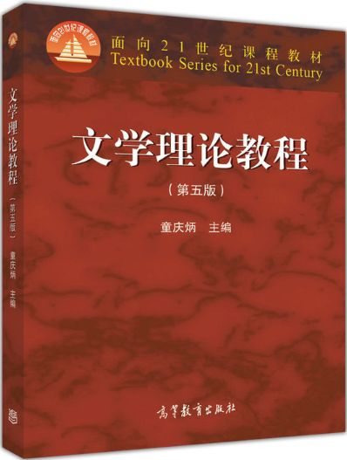
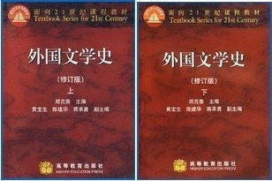
二、汉语言文学专业学习什么？
汉语言文学专业主要课程
汉语言文学专业主要课程：语言学概论、古代汉语、现代汉语、文学概论、中国古代文论、西方文论、中国古代文学、中国现当代文学、中国古典文献学、外国文学、写作等。

Slide 9
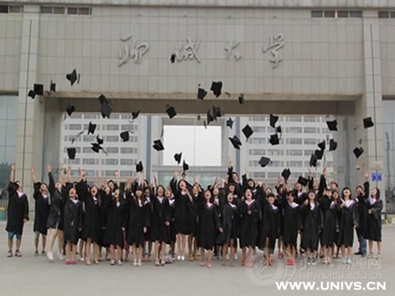
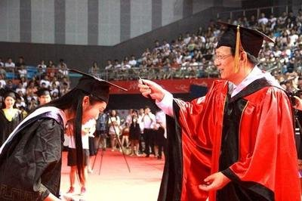
二、汉语言文学专业学习什么？
汉语言文学专业学制与学位
本专业采用弹性学制，被准学制为4年，学习年限一般为3～6年，计划总学时为2000多学时，总学分为160学分左右。修满规定学分，准予毕业。符合学位授予条件者，经校学位委员会审核通过，授予文学学士学位。

Slide 10
第三部分 就业方向与发展前景

Slide 11
三、就业方向与发展前景
就业方向
汉语言文学专业的学生系统掌握汉语言文学的基本知识，可在科研机关、高等院校从事研究、教学工作、有的可从事对外汉语教学，可适宜在党政机关，包括报刊宣传、新闻出版、影视文化、互联网、对外交流其他企事业部门从事语言文字工作的专门人才。

Slide 12
三、就业方向与发展前景
发展前景
汉语言文学专业培养了一大批知名学者、教授、作家、记者、剧作家，对中国人文科学做出了极大的贡献。据新浪教育相关信息显示，汉语言文学专业本科生毕业后有如下发展:
1.升学:考取研究生比例为20.14%；
2.就业流向:国有企业就业为5.04%;中初级教学单位16.55%;其他企业就业为14.62%;三资企业为2.90%;其他灵活就业12.59%;机关为3.24%;其他事业单位2.10%;出国1.68%;自由职业2.18%;
3.就业率:84.92%。

Slide 13
第四部分 学习本专业类有何优势和劣势

Slide 14
A.学习本专业类优势
优势一：本专业一般都是各高校尤其是师范院校设立最早、规模最大、办学条件最好、师资力量最强的专业。
优势二：本专业知识体系完备，既有深厚的人文气息，又有寓教于乐的教学模式，深受学生的喜爱。根据教育部门新生数据统计，每年报考汉语言文学专业的人数都位居前列。
优势三：本专业考研率高、就业面广、社会需求大，在各行各业涌现出很多拔尖人才。

Slide 15
B .学习本专业类劣势
劣势一：学习本专业需要有一定的国学基础和较强的学习兴趣，否则学习有一定的困难。
劣势二：学习本专业需要有较强的感知能力、审美能力和良好的心理素质，否则学习就会有一定的障碍。

Slide 16
第五部分 学生素质要求与高校选科要求

Slide 17
A .学生素质要求
掌握汉语言文学专业的基本知识、理论和方法，在听、说、读、写方面具有扎实的功底，具有运用本专业知识发现、反思与创新的实践能力，了解哲学、艺术学、历史学、社会学等相关的人文社会科学知识，熟练掌握外语、计算机及信息技术的应用能力，拥有全面发展及终身学习的意识和能力，具有较强的社会适应性。

Slide 18
B.高校选科要求
教育部将高中只能选文理科变成了：“3+2+1”模式与“3+1+2”模式供学生选择。比如“3+2+1”模式中的“3”是指语、数、外三门课程，“2”是指“物理、化学”、“历史、政治”两个组合，“1”是指在生物、地理和选择组合科目以外的两门，或“历史、政治”、或“物理、化学，共四门学科中任选一门。
在“专业+学校”高考改革背景下，不同高校对报考学生的专业要求也不一样，学生报考时要根据自己所报高校的专业来选择考试科目。本专业大多高校“不提科目要求”，个别高校有限选“历史”科目的。

Slide 19
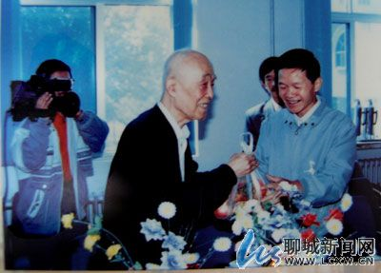
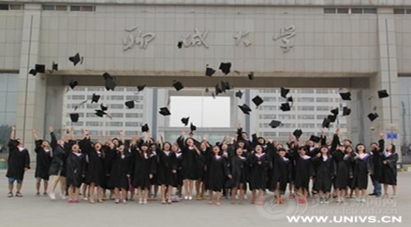
第六部分 聊城大学汉语言文学专业特点及优势

Slide 20
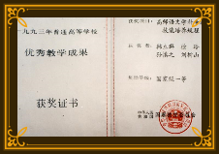
聊城大学汉语言文学专业历史与优势
汉语言文学专业是聊城大学设立最早、规模最大、实力最强的专业之一。1974年开始招收全日制普通本科生, 1979年开始招收中国现当代文学专业硕士研究生，2009年汉语言文学专业获批国家级特色专业，2011年获批硕士学位一级学科授权点，现已形成7个二级学术硕士学位授权点。2016年获山东省首批汉语言文学免费师范生培养资格，同年获批“山东省高水平应用型立项建设专业群”，2017年，荣获博士学位授予A类立项建设单位的支撑专业。2019年获批“山东省一流本科专业建设点”和“国家一流本科专业”。

Slide 21
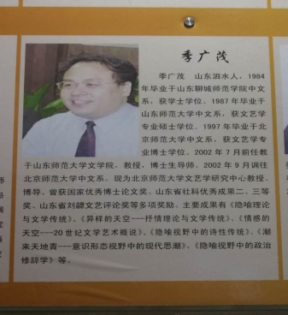
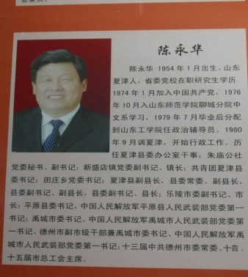
聊城大学汉语言文学专业历史与优势
本专业师资雄厚，教学水平高、科研能力强。现有专任教师49人，其中教授8人，副教授32人，具有博士学位的教师38人，海外在读博士1人，拥有全国优秀教师2人、山东省有突出贡献的中青年专家2人，山东省教学名师2人。在科研方面，简帛学、运河文学文献学等研究领域独树一帜；在教学方面，《高师语文学科专业技能培养规程》获国家级优秀教学成果一等奖，拥有国家精品视频公开课1门，省级精品课程3门，形成了以“学生为中心”、以“产出为导向”，以“语言学+文学+语文学”为特色的办学模式，培养了很多著名学者、作家、名师等。

Slide 22
谢谢
关注公众号“山东高考一点通”观看更多高考资讯及专业公开课
栏目热线：0531-82677373

